Slide 1
파이썬 13강 -실습내용
kopo 08 김은비

Slide 2
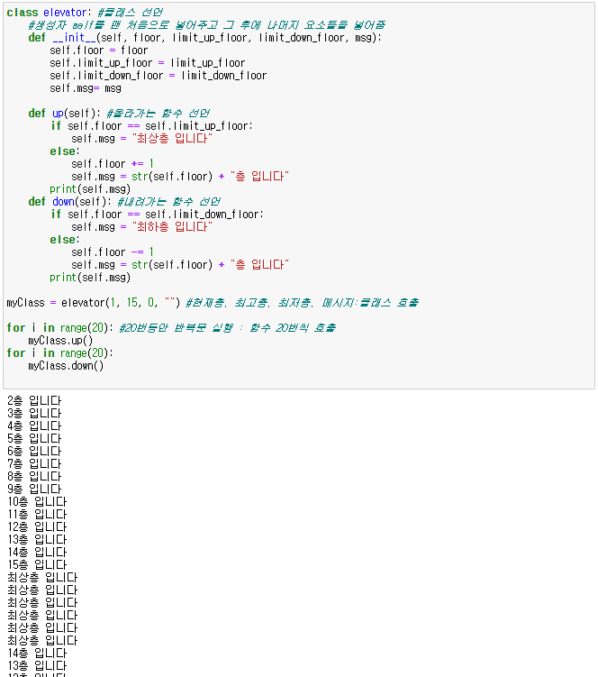
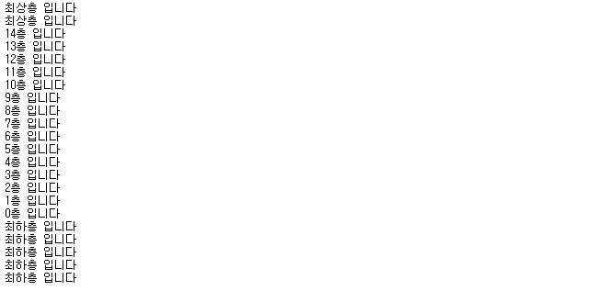
1 - 1. 파이썬 클래스

Slide 3
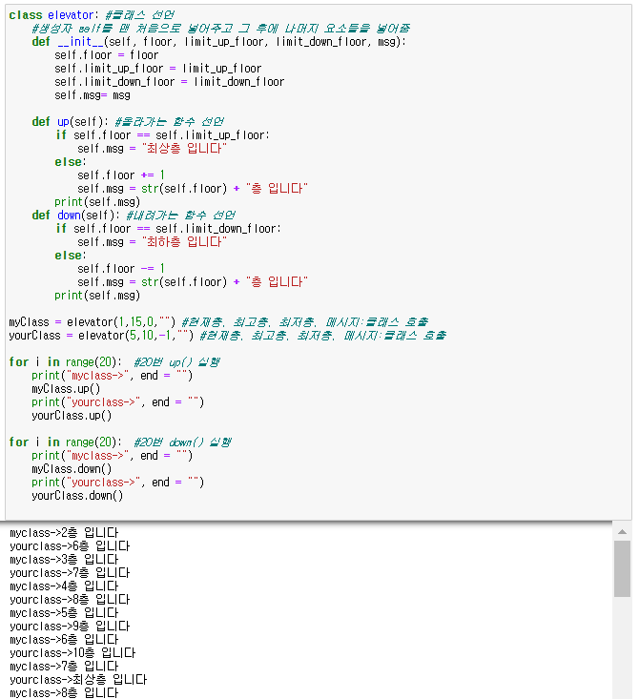
1 - 2. self : 각 instanc는 self라는 정의 값으로 분리

Slide 4
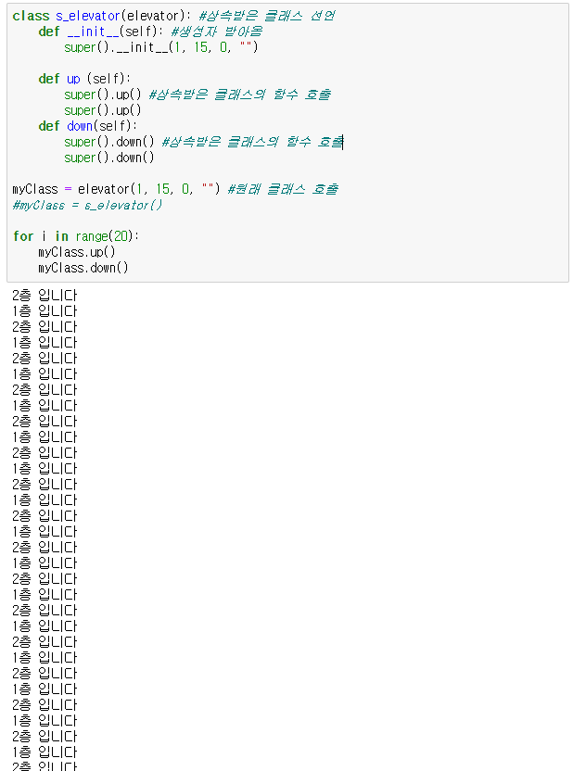
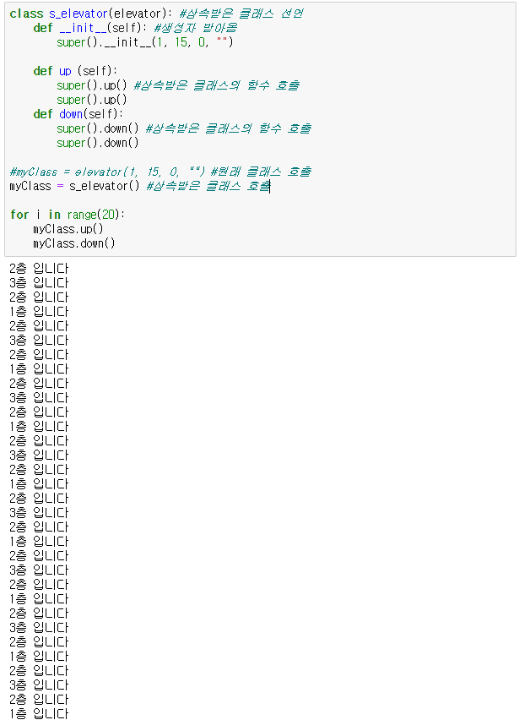
1 - 3. 생성자

Slide 5
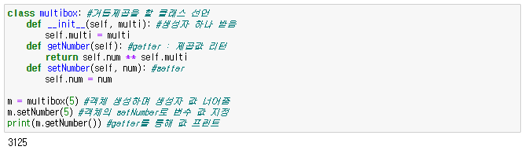
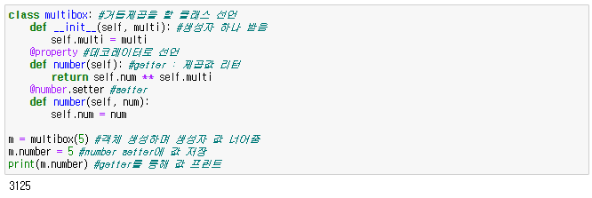
1 - 4. getter, setter

Slide 6
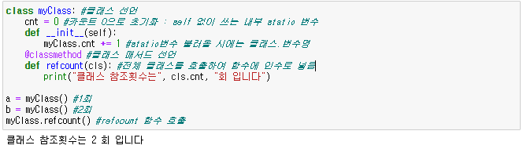
2 - 1. 클래스 메서드

Slide 7
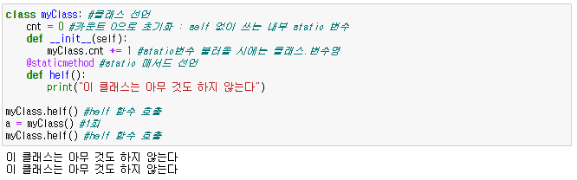
2 - 2. 정적 메서드

Slide 8
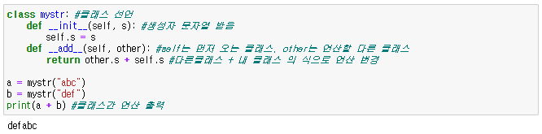
2 - 3. 연산자 메서드

Slide 9
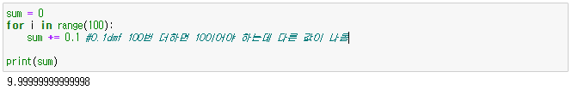
3 - 1. Decimal(1)

Slide 10
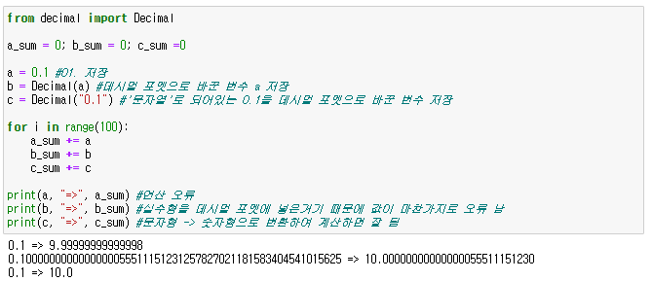
3 - 1. Decimal(2)

Slide 11
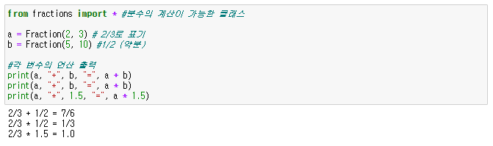
3 - 2. Fraction

